Slide 1
Алгоритмично програмиране с Java
Симеон Петков

Slide 2





Защо Java?
Java е платформено независим език
Java е Web език
Java осигурява сигурност

Slide 3
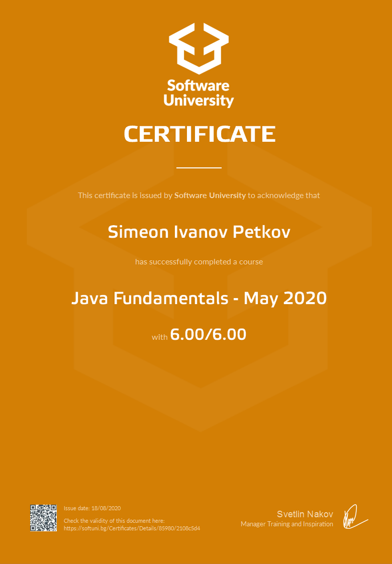
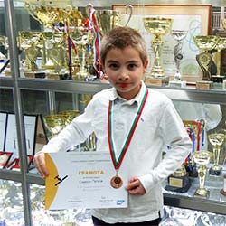

Кой пък съм аз?

Slide 4
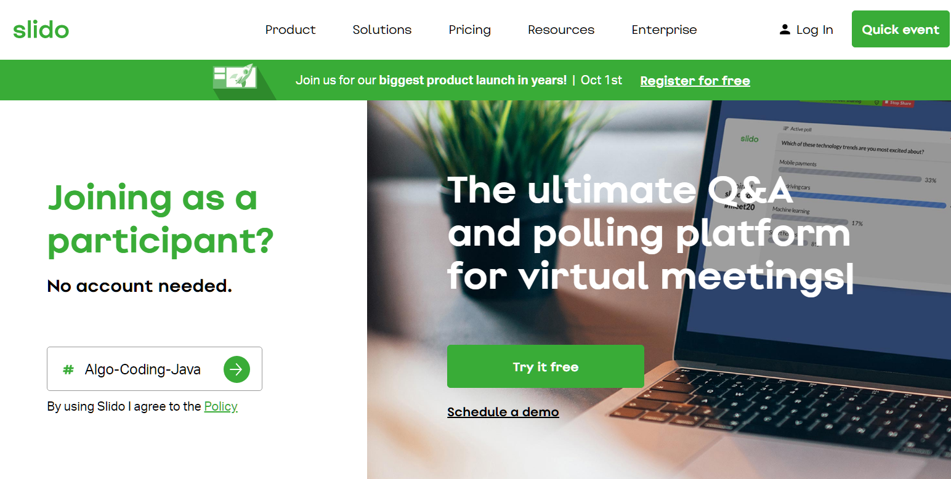
Въпроси
Можете да зададете въпросите си на https://app.sli.do/event/4wigvoyg/live/questions
или на sli.do с код #Algo-Coding-Java

Slide 5
Ресурси
Можете да намерите записите на лекциите, презентациите и домашните на:
https://github.com/CoderDojoBulgaria/CoderDojo-2020-Autumn/tree/master/Algo_Coding_Java

Slide 6
Променливи, Оператори и Алгоритми
Симеон Петков

Slide 7
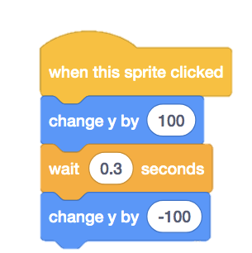

Какво е алгоритъм?
Ние непрекъснато използваме алгоритми
Алгоритъм == поредица от стъпки

Slide 8
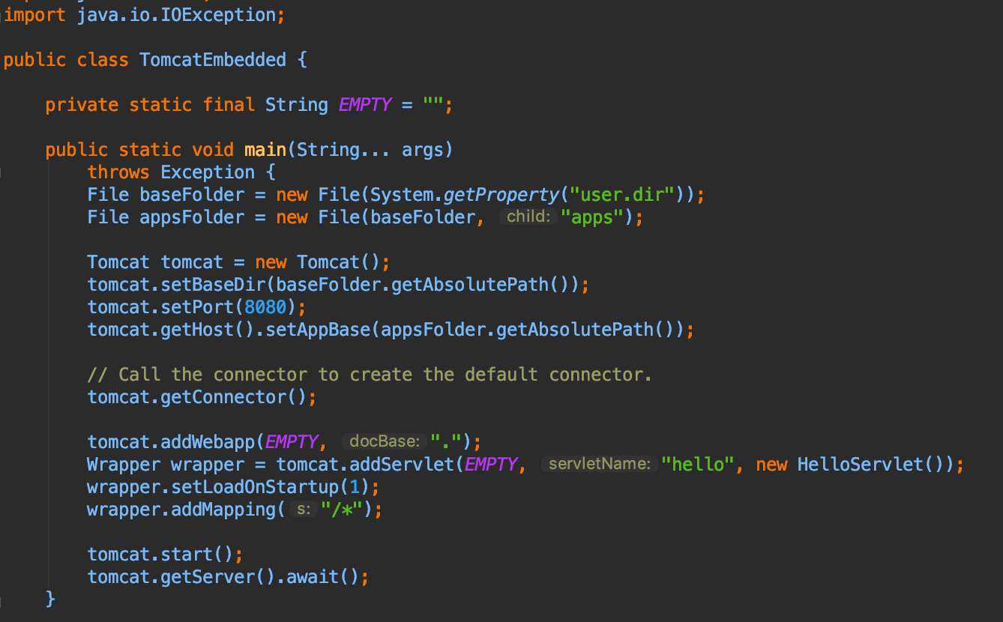
Код – що е то?
Алгоритъм, записан в текстов файл

Slide 9






Да програмираш
Писане на код на език за програмиране
Език за програмиране – Езикът, на който програмистите записват стъпките, таке, че компютърът да ги разбере

Slide 10
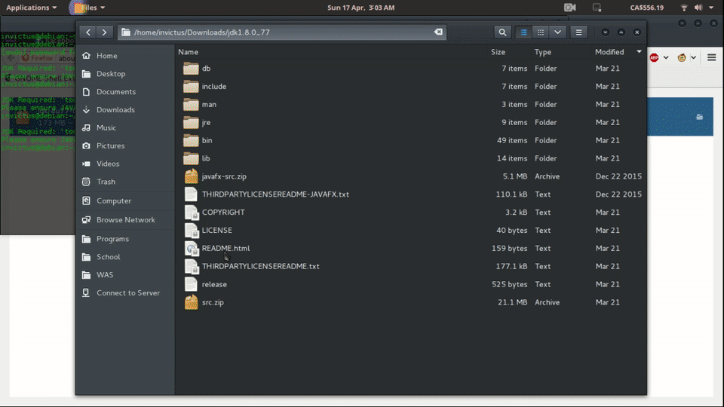
Java Development Kit
Свалете JDK 14 спазвайки следните стъпки:
https://github.com/CoderDojoBulgaria/CoderDojo-2020-Autumn/blob/master/Algo_Coding_Java/Install/Install_Java_Development_Kit_14.docx

Slide 11

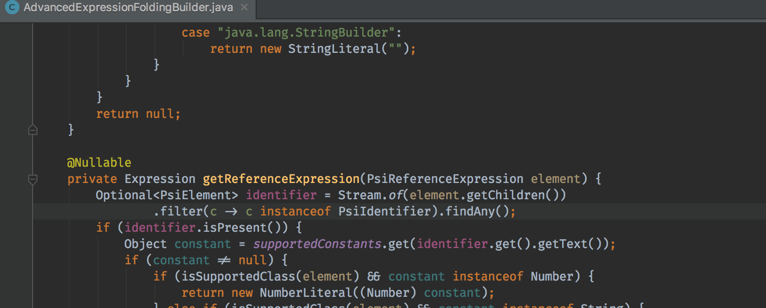
IntelliJ IDEA
Среда за разработка – в нея ще пишем код
За да я свалите –
https://github.com/CoderDojoBulgaria/CoderDojo-2020-Autumn/blob/master/Algo_Coding_Java/Install/Install_IntelliJ_IDEA_2020.docx

Slide 12


